Slide 1
IHEDATE
13 mars 2025
Gestion de l’eau et prévention des inondations à Montpellier : les stratégies d’une métropole très exposée au changement climatique
POLE Déchets ET Cycles de l’eau
Service AOE

Slide 2
LE VOLET PETIT CYCLE DE L’EAU
L’ORGANISATIon EN PLACE
Un service Autorité organisatrice de l’eau chargé de piloter les politiques « petit cycle de l’eau » eau potable et assainissement à la Métropole
Une régie des eaux délégataire sur 14 communes en eau potable et sur les 31 communes en assainissement
2 syndicats d’eau qui interagissent aussi sur le territoire

Slide 3
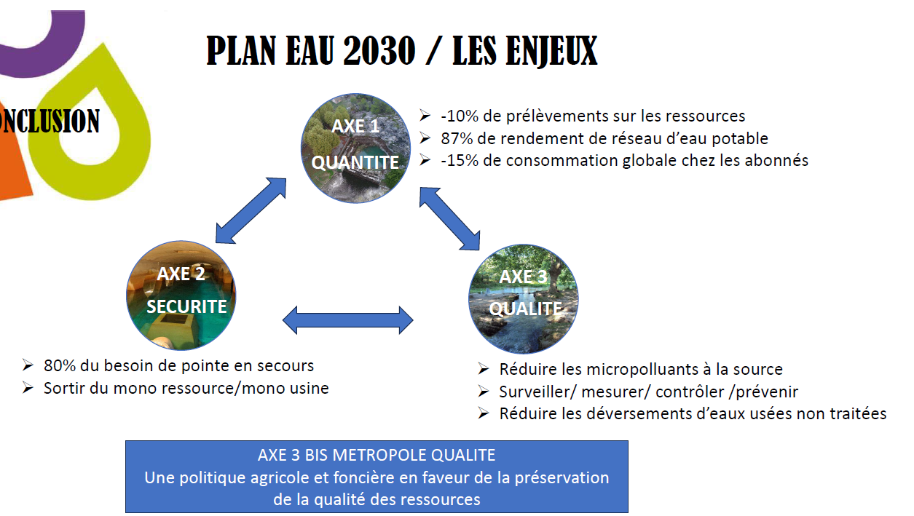
Le Trop peu – déclinaison locale
1/ Un PLAN EAU PROPOSE PAR LA REGIE DES EAUX adopte par la metropole en 2024
L’impact du changement climatique et la croissance démographique galopante du territoire augmentent les pressions sur la ressource en eau.

Slide 4
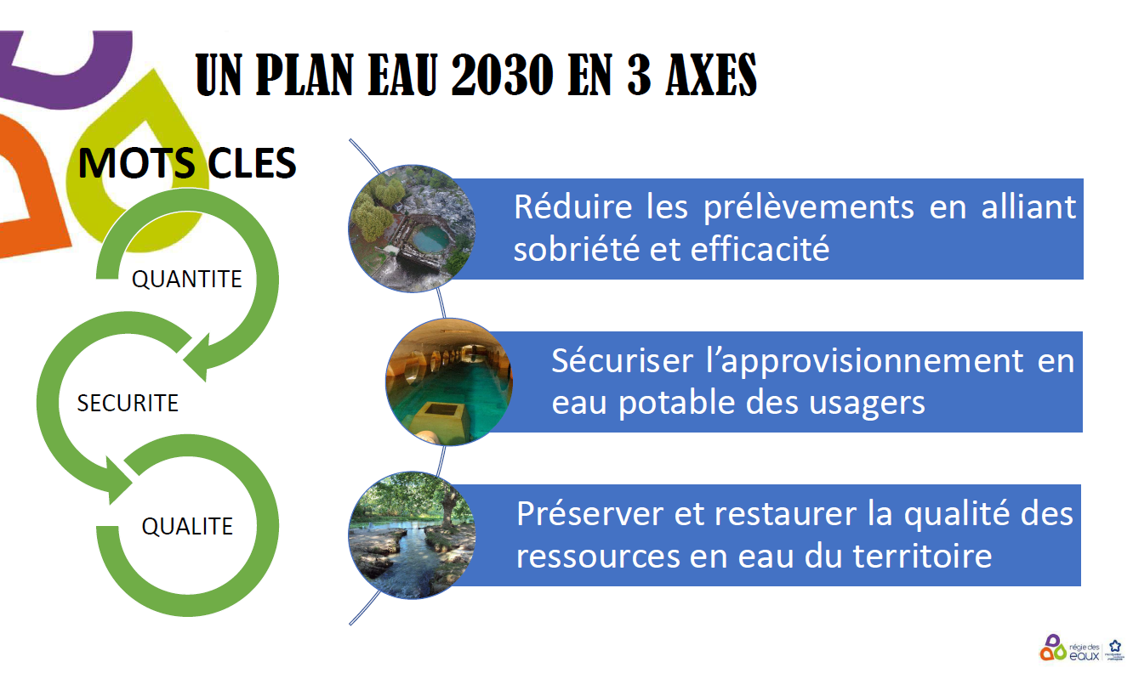
Le Trop peu – déclinaison locale
1/ Un PLAN EAU PROPOSE PAR LA REGIE DES EAUX adopte par la metropole en 2024
L’impact du changement climatique et la croissance démographique galopante du territoire augmentent les pressions sur la ressource en eau.

Slide 5
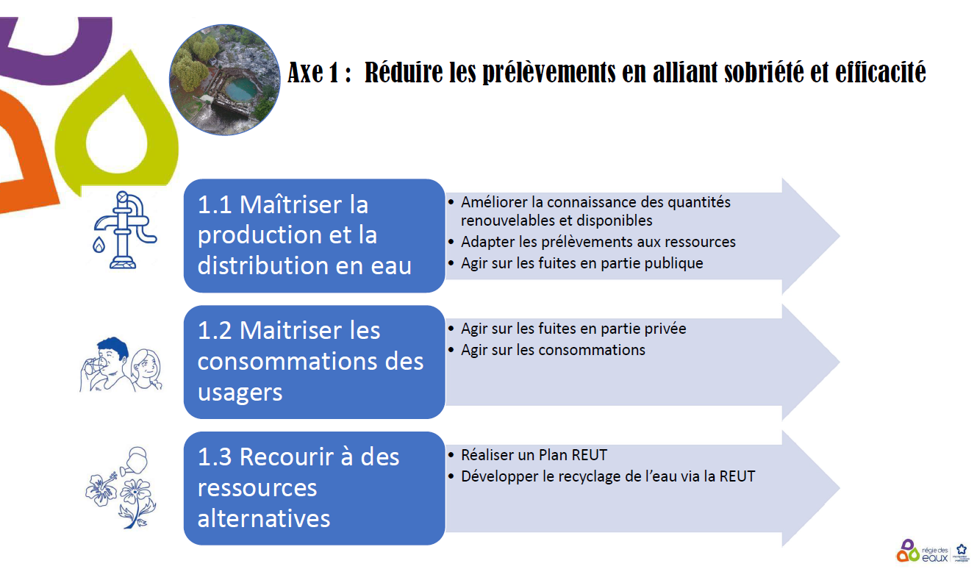
PLAN EAU DE LA REGIE DES EAUX

Slide 6
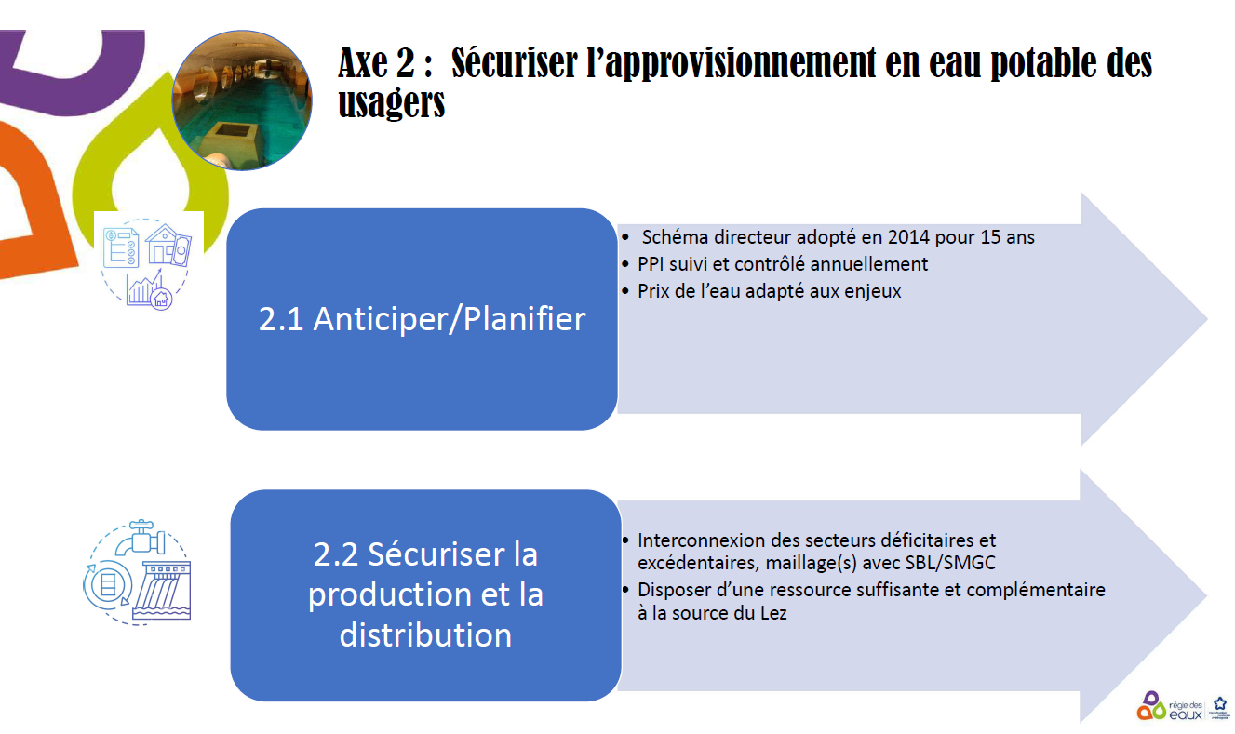
PLAN EAU DE LA REGIE DES EAUX

Slide 7
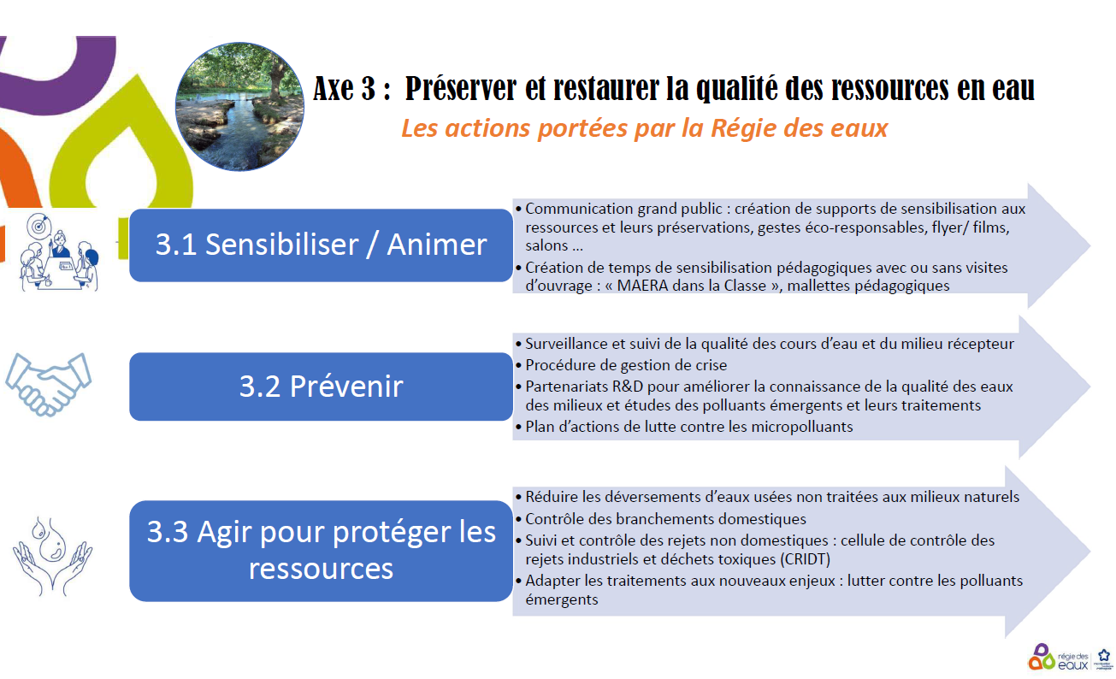
PLAN EAU DE LA REGIE DES EAUX

Slide 8
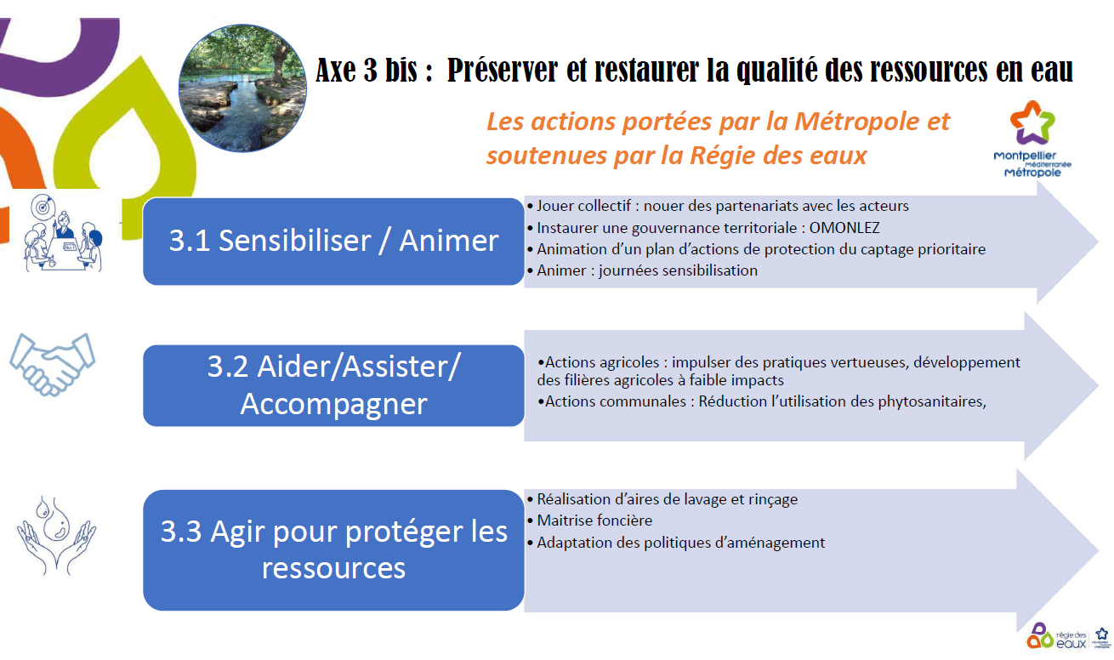
PLAN EAU DE LA REGIE DES EAUX

Slide 9
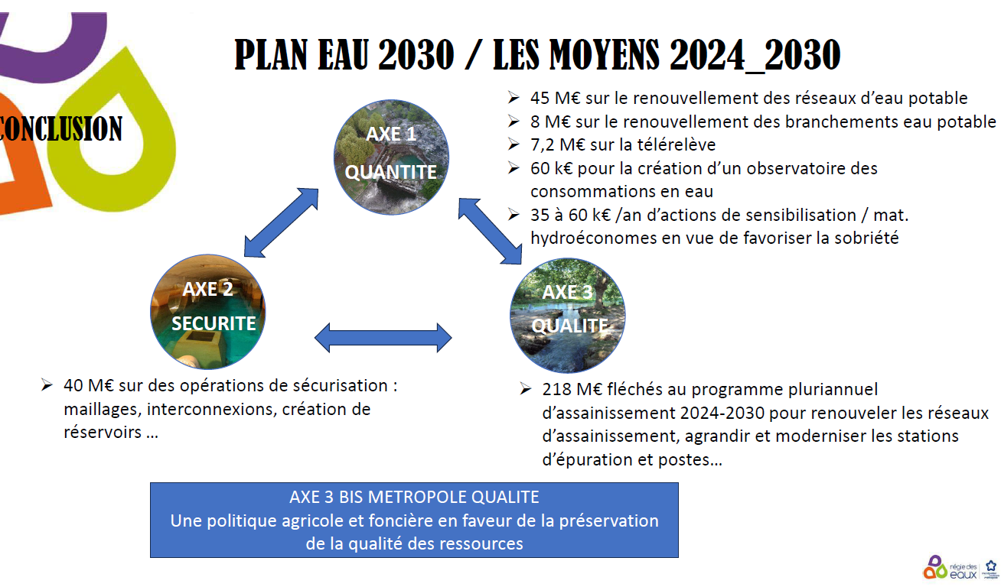
PLAN EAU DE LA REGIE DES EAUX

Slide 10
2/ DES ACTIONS CIBLEES
1- La sobriété des usages
exemple de l’AMI Eau et Climat :
Engager et expérimenter des actions d’adaptation relatives aux cycles de l’eau sur un quartier « démonstrateur » à Montpellier
2- Optimiser la disponibilité de la ressource
Préserver les zones humides dispositions du PLUi) et favoriser la recharge des nappes (dispositions du zonage pluvial) = 3M/GEMAPI

Slide 11
2/ DES ACTIONS CIBLEES
3- Préserver la qualité de l’eau
Restaurer des écosystèmes aquatiques sains et fonctionnels
Préserver et restaurer le grand cycle de l’eau
Prévenir les pollutions et protéger les aires d’alimentation de captage
4- Mettre en place les moyens pour atteindre les objectifs
Améliorer la gouvernance de l’eau
Agir sur la tarification de l’eau (tarification progressive)
5- Etre en capacité de mieux répondre aux crises
Comité de suivi de la ressource en eau
Sécuriser la ressource

